Slide 1
vuejs

Slide 2
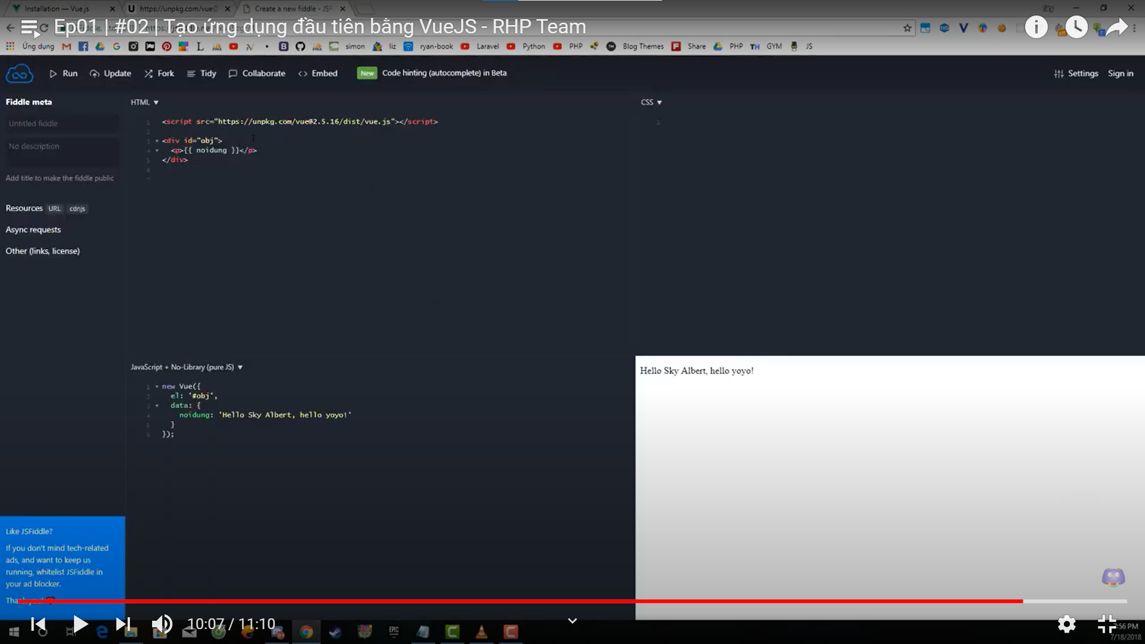
Vuejs - hello

Slide 3
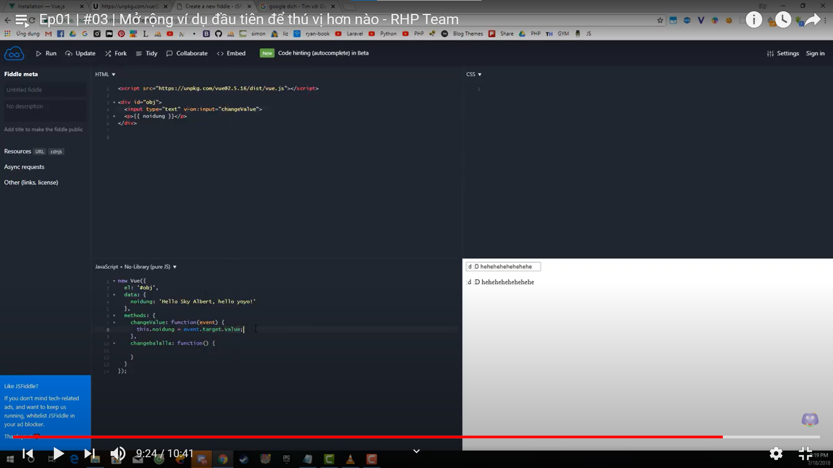
Vuejs-directive

Slide 4
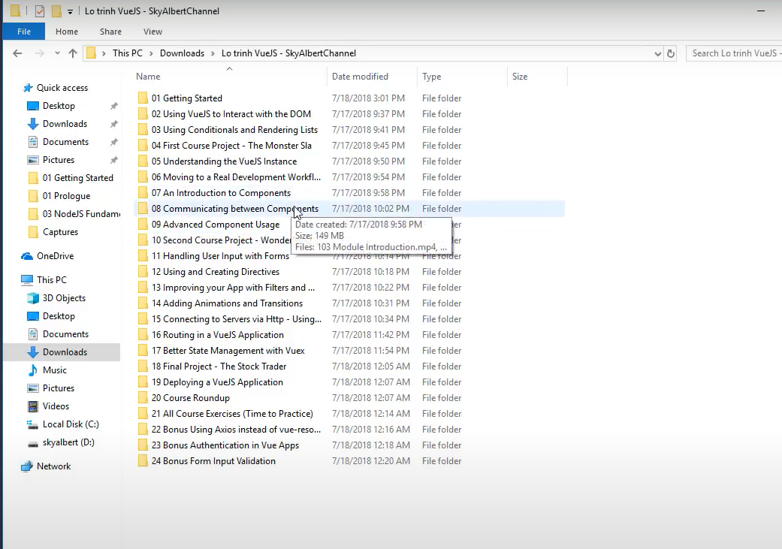
Vuejs-cấu trúc

Slide 5
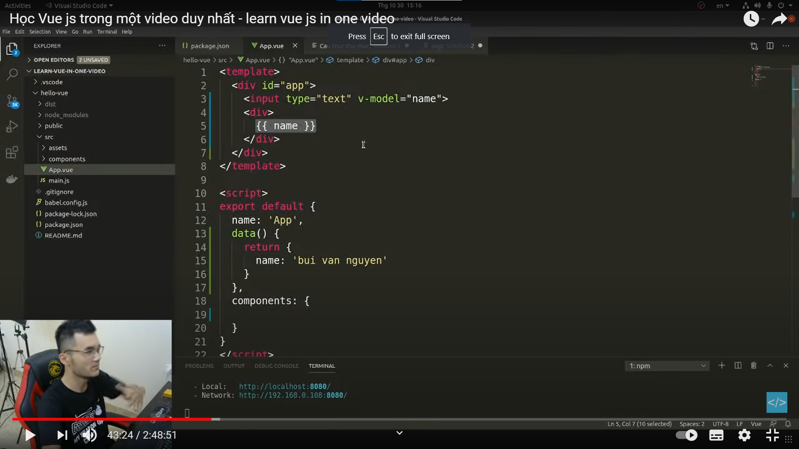
Vuejs-bind dữ liệu 2 chiều

Slide 6
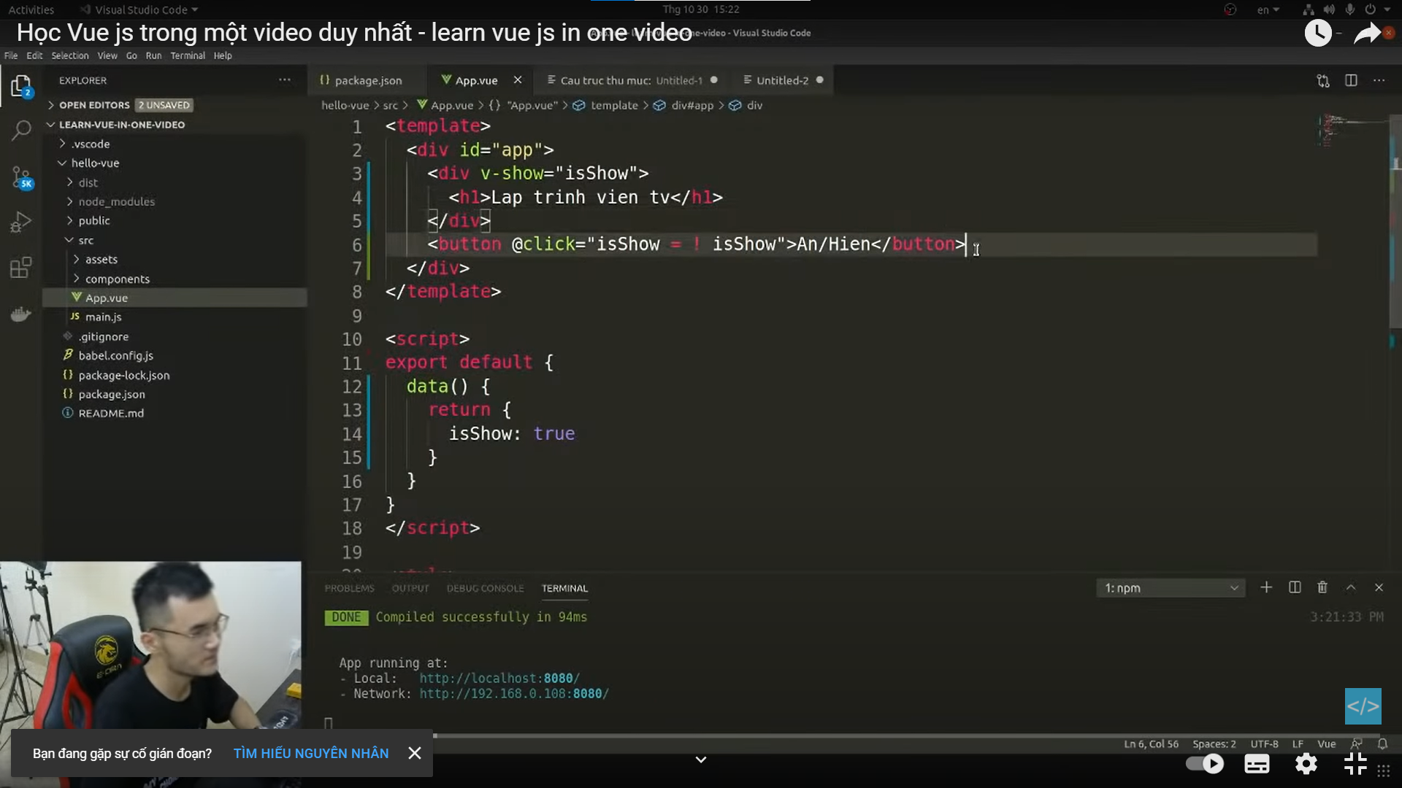
Vuejs-ẩn hiện div với button
V-show: ẩn bằng them style display:none
V-hide
V-if : ẩn cả hmtl
V-else-if
V-else

Slide 7
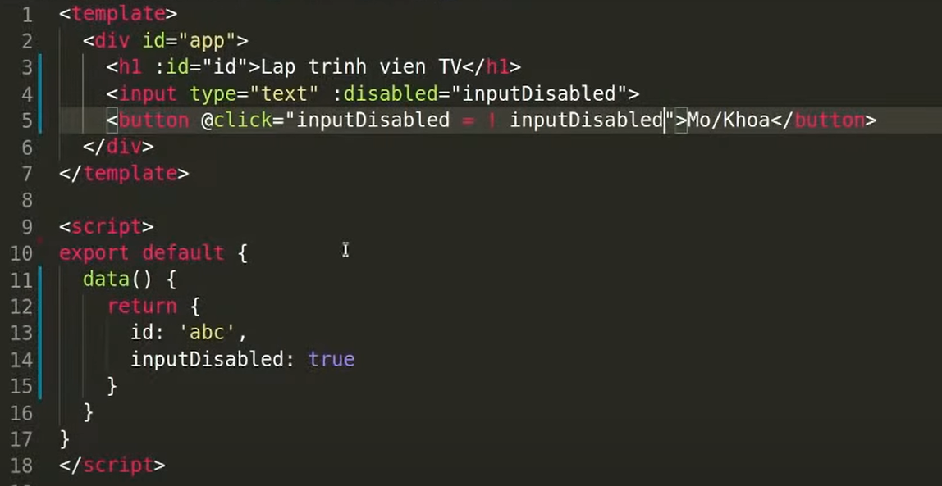
Vuejs-bind id cho tag
- hoặc viết :id=“id”

Slide 8
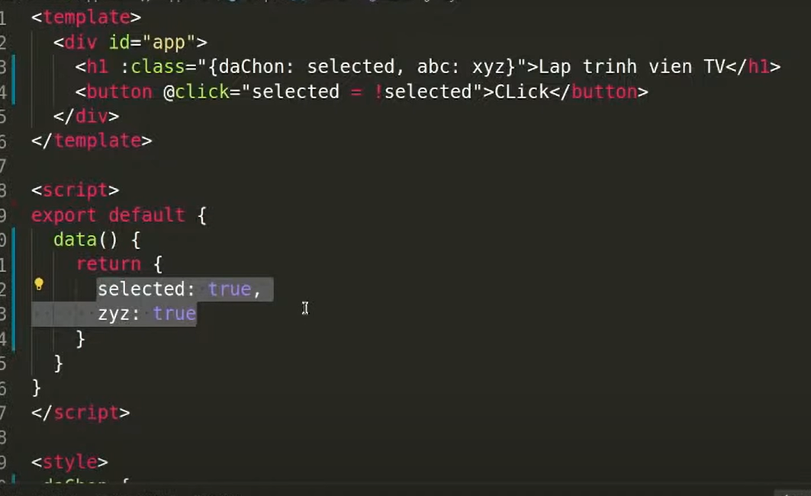
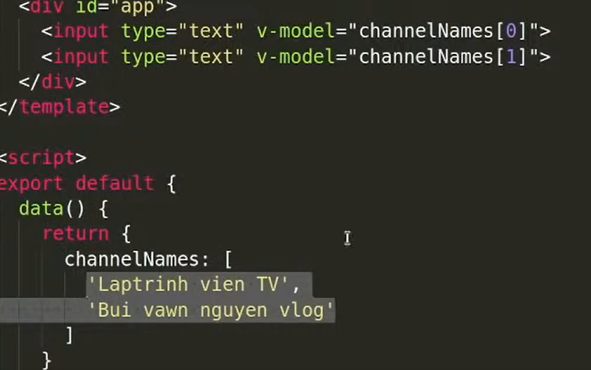
Vuejs-phụ thuộc class

Slide 9
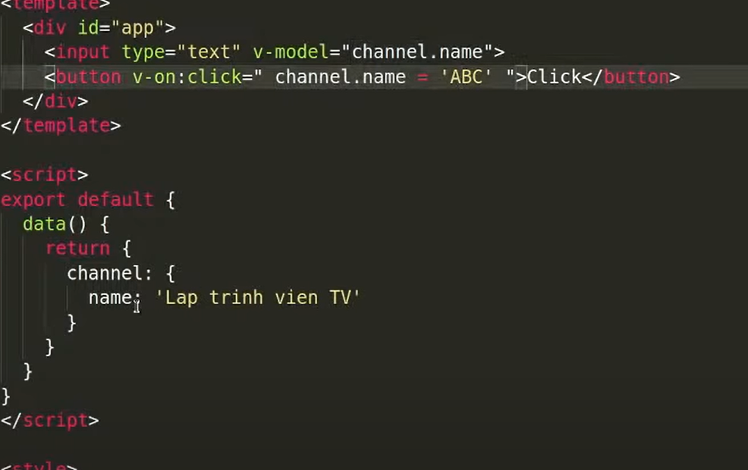
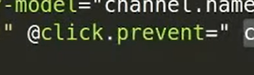
Vuejs-event handler
V-on viết tắt @
Hủy event mặc định đi và làm cái kia trước
.debounce=“dosomething”
Một lúc sau mới làm gì đấy

Slide 10
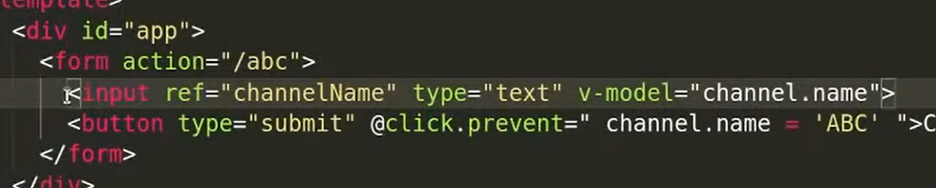
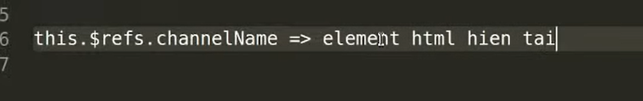
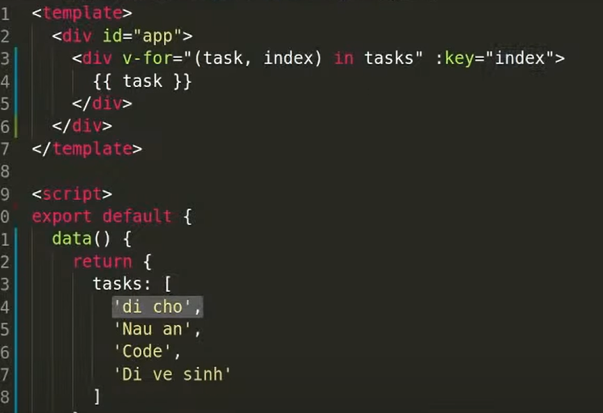
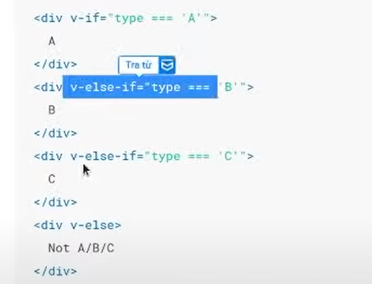
Vuejs-lấy một elemenr-conditional-loop

Slide 11
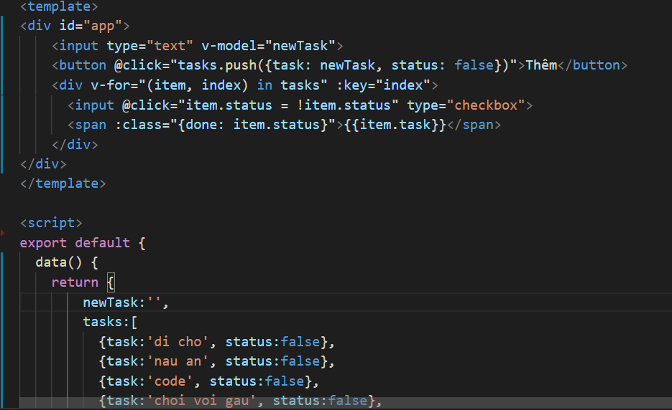
Vuejs-list rendering

Slide 12
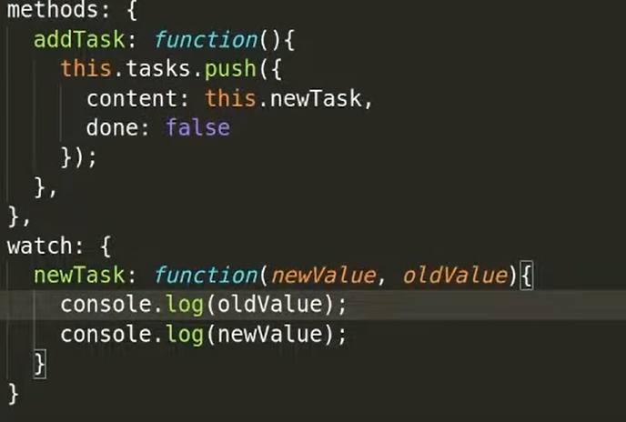
Vuejs-watch
Theo dõi liên tục sự thay đổi

Slide 13
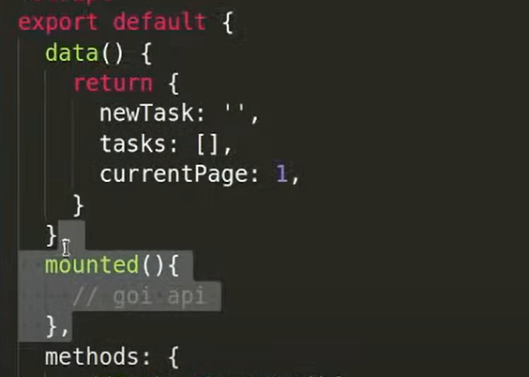
Vuejs-giống constructor
Dùng gọi api…các thứ khi mới bắt đầu

Slide 14
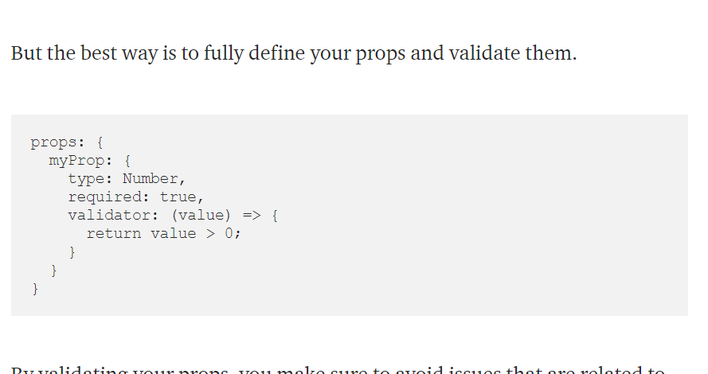
Vuejs- props – dữ liệu từ cha sang con

Slide 15
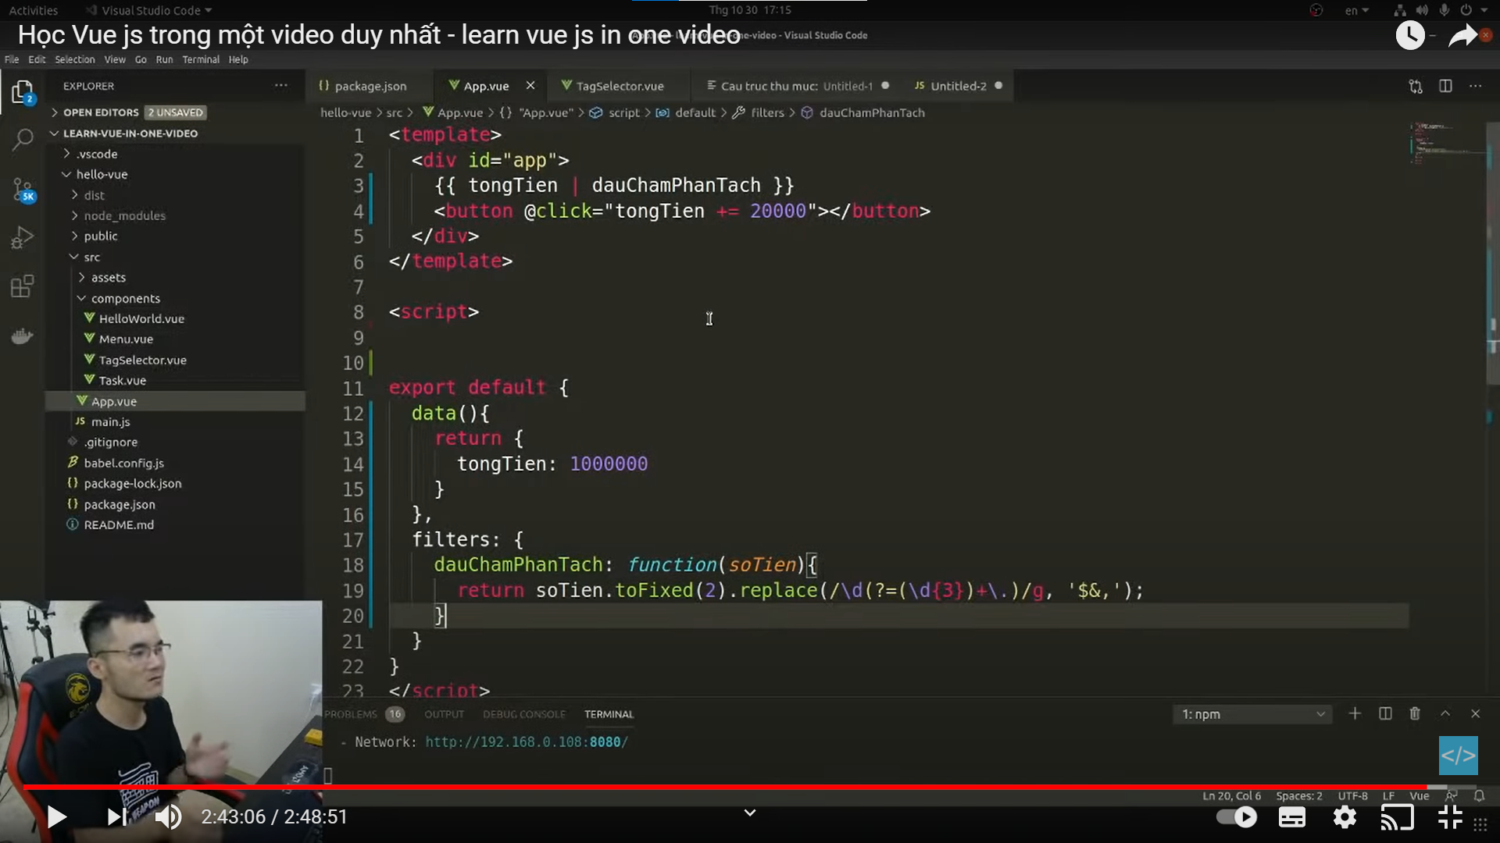
Vuejs-filters

Slide 16
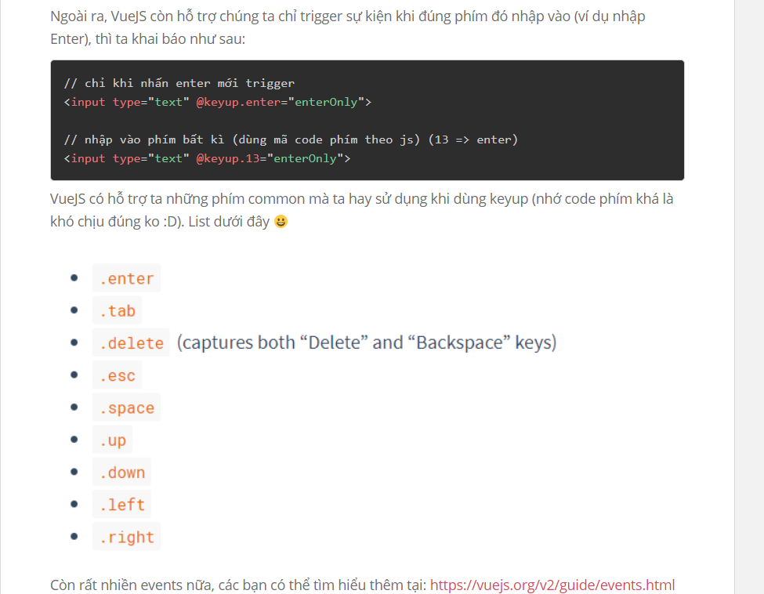
Vue-directive

Slide 17
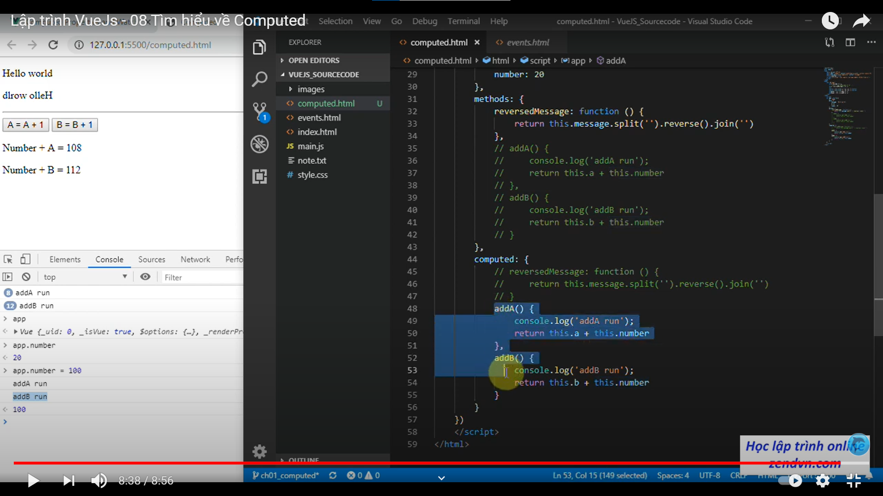
Vuejs-computed
Hàm trong computed không có tham số và gọi không có dấu ()
Hàm trong computed chỉ được gọi khi dữ liệu biến trong hàm computed bị thay đổi
Methods thì khi data thay đổi nó sẽ reload lại template nên các hàm sẽ bị gọi lại.

Slide 18
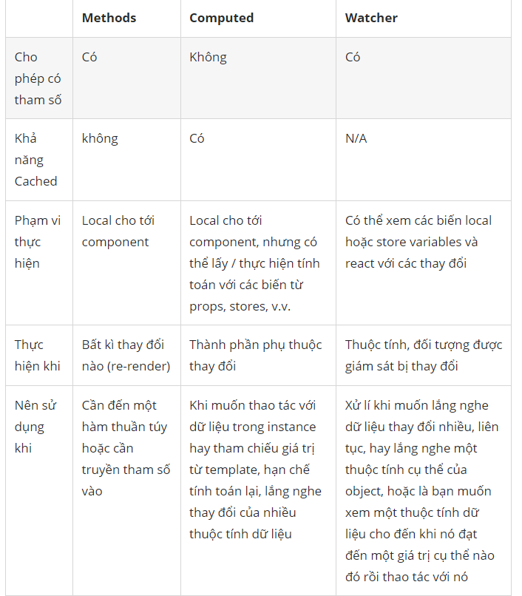
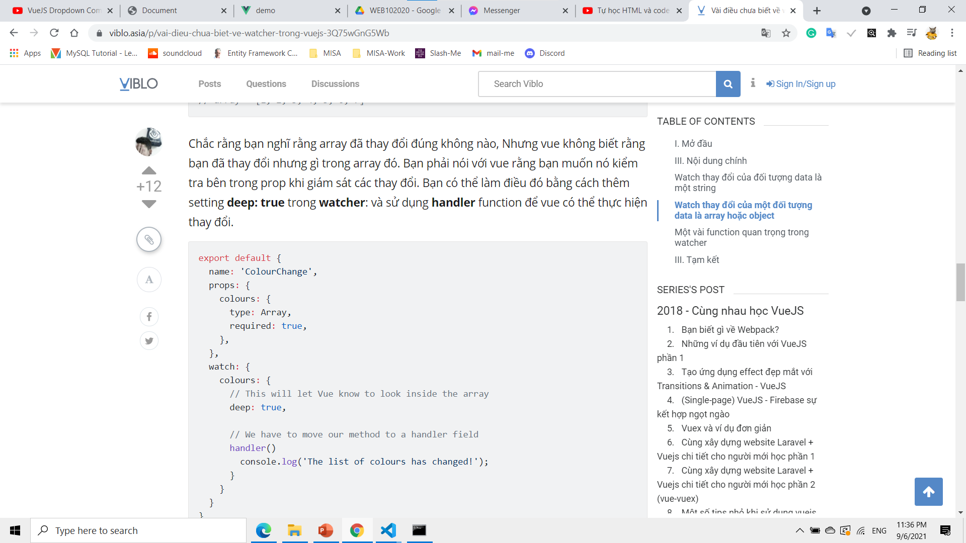
Vuejs-watcher
Watch thuộc tinh cố định => tạo computed trả về nó

Slide 19
Trao đổi dữ liệu
Props – truyền dữ liệu từ cha sang con
Refs – từ cha gọi sự kiện của con(this.$ref…..)
Emit – từ con gọi sang cha
Giao tiếp không trực tiếp
Event bus (không nên dùng)
Vuex (chủ yếu dùng)

Slide 20
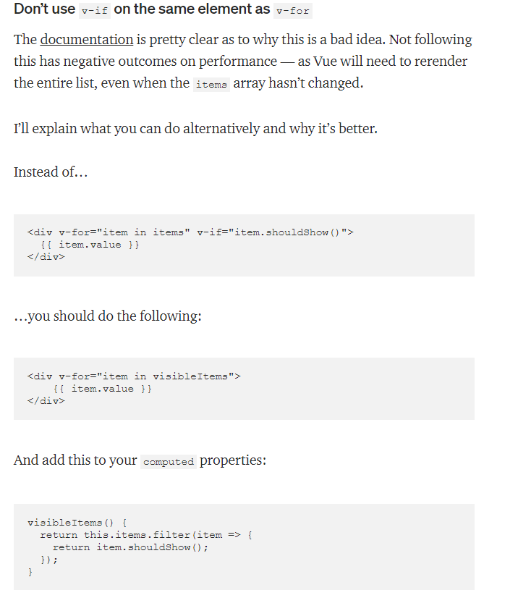
Vuejs-tips

Slide 21
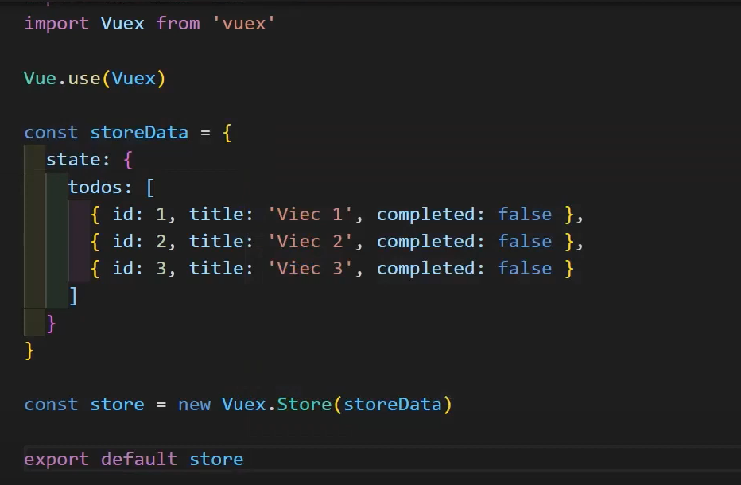
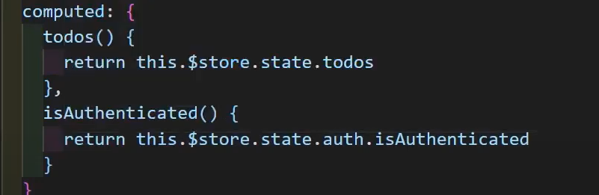
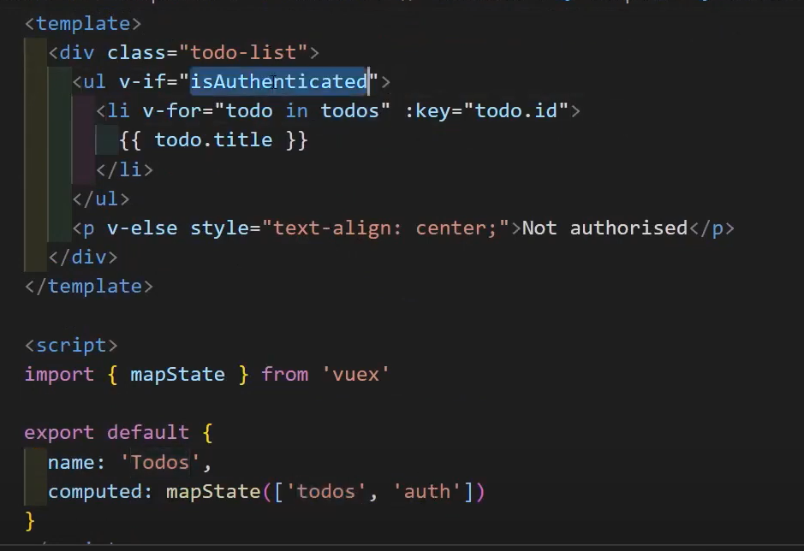
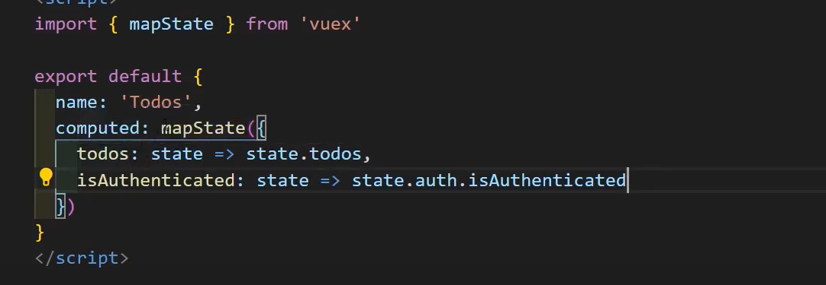
Vuejs-vuex
- Tạo thư mục store cùng cấp component lưu, và 1 file index.js
-import store vào main js

Slide 22
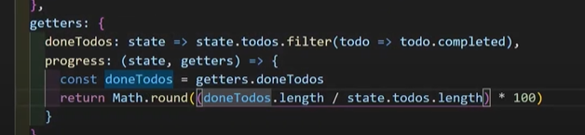
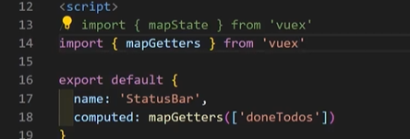
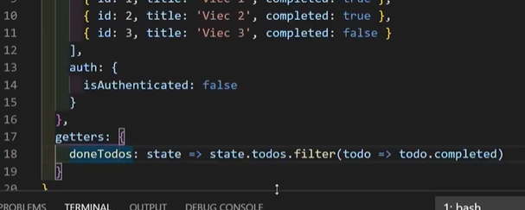
Vuex-getters

Slide 23
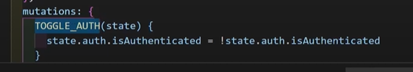
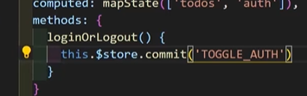
Vuex-mustation

Slide 24
Vuejs-event modified
Seft
Prevent
Capture: tiền sử lí trước khi phần tử bên trong được sử lý
Stop
Passive: hành vi mặc định của sự kiện sảy ra ngay lập tức (ko dung chung prevent)
https://viblo.asia/p/xu-li-su-kien-trong-vuejs-aWj53kbo56m

Slide 25
Vuejs-binding

Slide 26
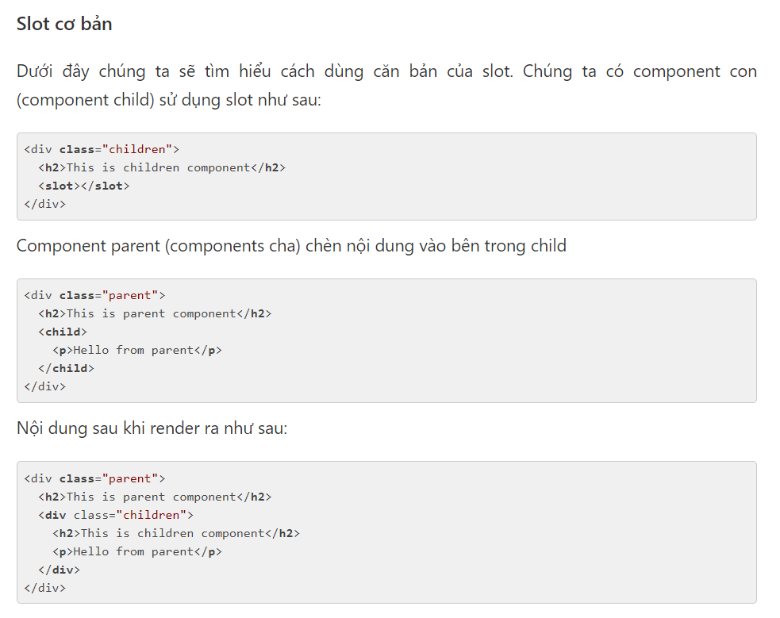
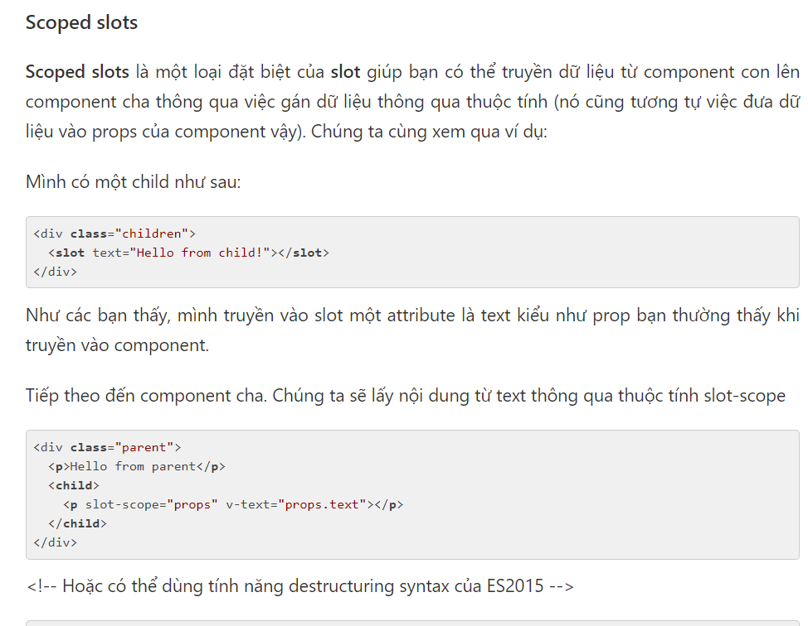
Vuejs-slot-slot scope

Slide 27
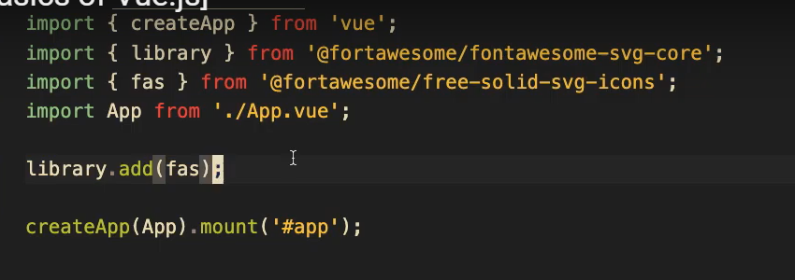
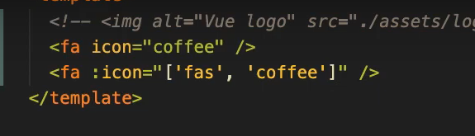
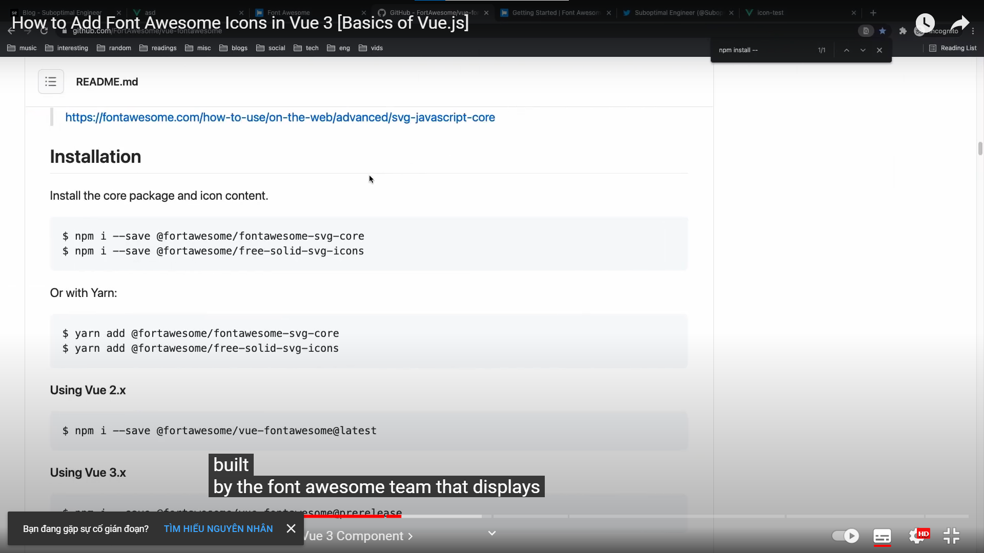
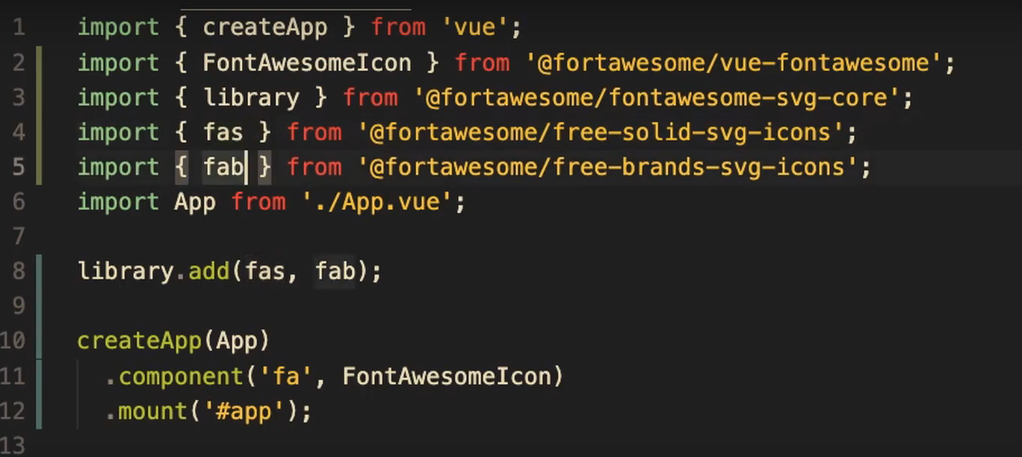
Vuejs-fontaweasome

Slide 28
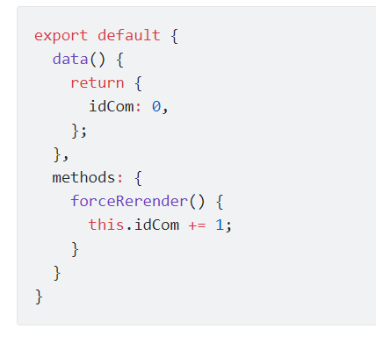
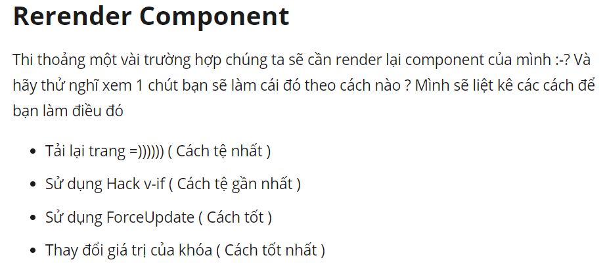
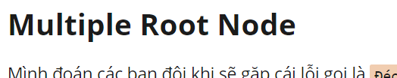
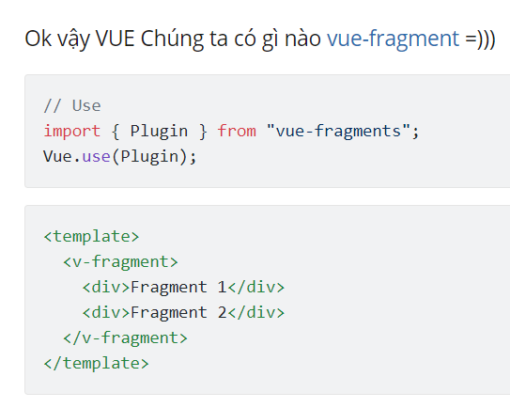
Vuejs-tips and tricks
Trick render lại component

